Slide 1
Leidinggeven voor middenkader les 4
Conflict en afhankelijkheid

Slide 2
Wat zijn conflictstijlen?
Een speciaal geval van beïnvloeding vinden we bij conflicten of tegenstrijdige belangen.
vijf verschillende manieren karakteriseren om met tegenstrijdige belangen om te gaan:
1: D O O R D R U K K E N
2: V E R M I J D E N
3: S A M E N W E R K E N
4: T O E G E V E N
5: C O M P R O M I S S L U I T E N

Slide 3
Thomas-Kilmann model

Slide 4
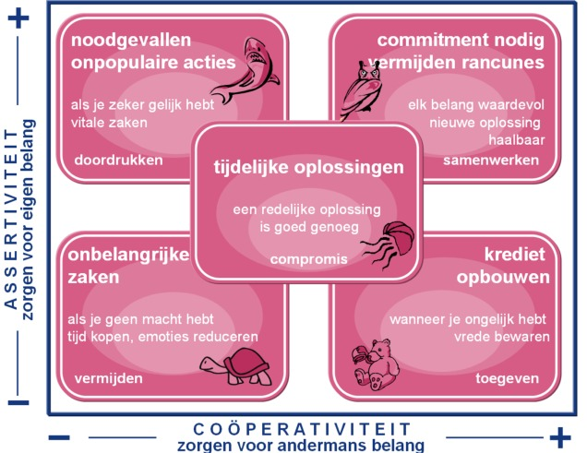

Slide 5
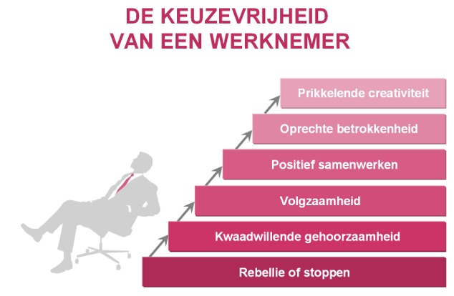
Leiderschapsinvloeden Covey

Slide 6
1: pro-actieve levenshouding
2: doelgerichte inzet (begin met het einde voor ogen);
3: prioriteiten stellen
4: streven naar gezamenlijk profijt (synergie)
5: aandacht voor andermans belangen (empathie)
6: profijt uit verschillen halen
7: voldoende rust nemen en ontspannen (balans tussen productie en productiemiddelen)

Slide 7
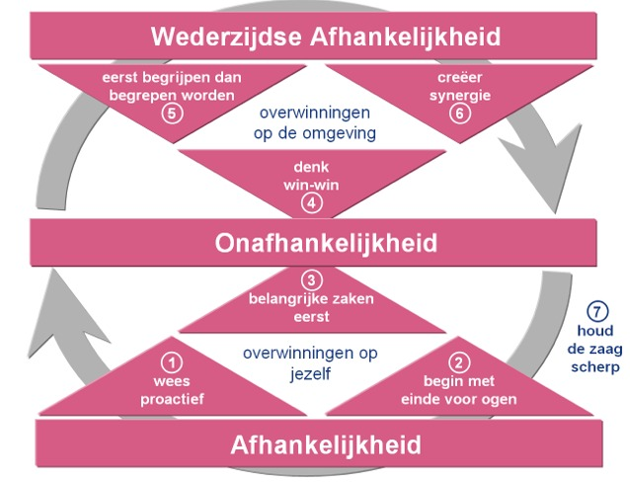

Slide 8
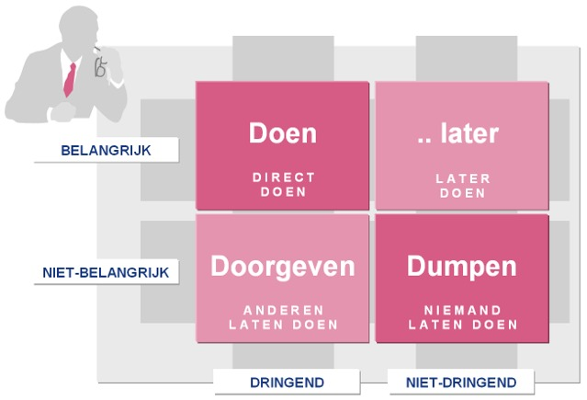

Slide 9
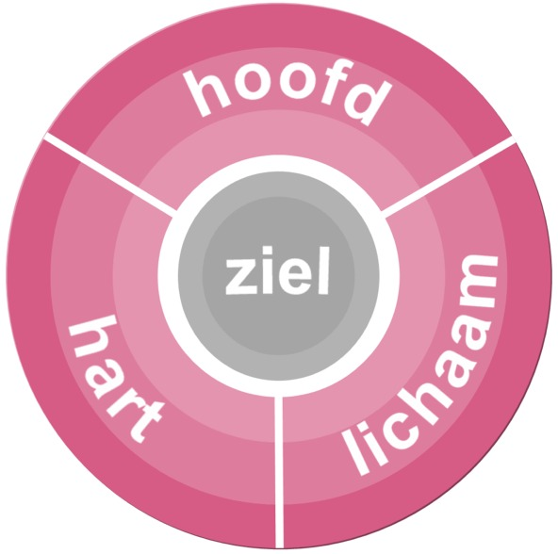

Slide 10
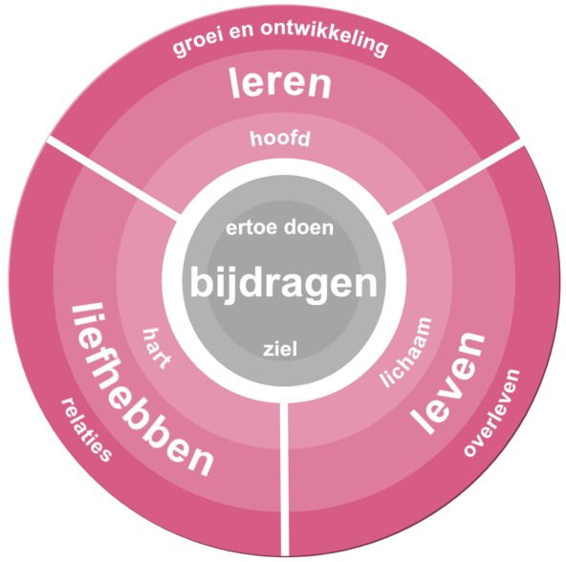

Slide 11
